Slide 1

Learning Audio-Visual Dynamics
Using Scene Graphs
for Audio Source Separation
Moitreya Chatterjee Narendra Ahuja Anoop Cherian
汇报人：孙世宇
汇报时间：2024-07-18

Slide 2
01
PART ONE
文章贡献

Slide 3
文章贡献
本文的主要贡献：
• 为视觉引导的音频源分离引入了一种新的 3D 几何感知场景图表示，称为 ASMP(Audio Separator and Motion Predictor)。
• 引入了一项新任务，即在适当的视觉上下文的帮助下，从场景中声源的时间演变预测声源的 3D 运动方向，并使用它来改进音频分离。
• ASMP 在此任务的两个具有挑战性的数据集上展示了最先进的音频源分离和运动预测性能。即,ASIW和AVE。

Slide 4
02
PART TWO
相关工作

Slide 5
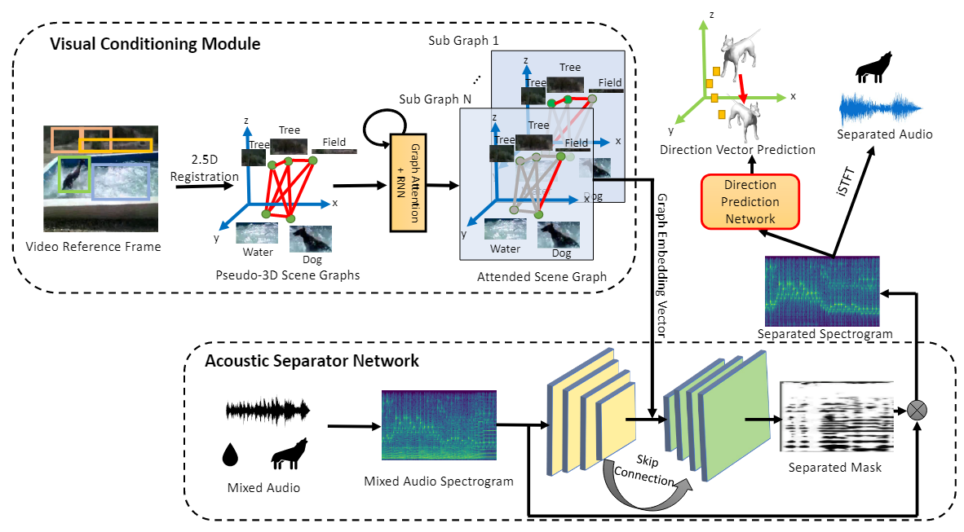
网络模型
[1]
[1]CHATTERJEE M, AHUJA N, CHERIAN A. Learning audio-visual dynamics using scene graphs for audio source separation[C/OL]//KOYEJO S, MOHAMED S, AGARWAL A, et al. Advances in Neural Information Processing Systems 35: Annual Conference on Neural Information Processing Systems 2022.

Slide 6
方法概述
本文提出的视觉辅助音频源分离（ASMP）框架旨在通过利用视频中的场景图来预测声音的方向，并将其应用于音频源分离任务中。该框架包括以下步骤：
1.预处理：将输入视频分成连续帧，并使用MiDAS算法构建每个帧的伪深度图像。
2.目标跟踪：使用Lucas-Kanade追踪器在连续帧之间跟踪静态对象，并使用ICP算法计算它们之间的转换矩阵以使它们在同一参考系下。
3.物体检测：使用Faster-RCNN模型在每个参考帧中检测出物体并提取其特征向量。
4.追踪运动：使用RAFT模型在连续帧之间追踪每个物体的运动轨迹。
5.声音源方向估计：根据物体的运动轨迹估计声音源的方向。
6.场景图构建：对于每个视频，识别与声音源相关的场景图中的所有物体，并选择与声音源相互作用的背景物体。
7.子图嵌入：使用递归图注意力网络将场景图划分为子图，并从中提取特征向量。
8.音频分离：使用条件自编码器网络将混合音频分离为单独的声音源。
9.声音源方向预测：使用分类器网络预测每个声音源的方向。
[1]
[1]CHATTERJEE M, AHUJA N, CHERIAN A. Learning audio-visual dynamics using scene graphs for audio source separation[C/OL]//KOYEJO S, MOHAMED S, AGARWAL A, et al. Advances in Neural Information Processing Systems 35: Annual Conference on Neural Information Processing Systems 2022.

Slide 7
实验设置
&
结果分析
03
PART THREE

Slide 8
实验设置
对于设置中的每个视频，检测最多两个听觉对象，一个背景听觉对象和20个上下文节点。背景对象的视觉特征来源于参考帧Fr的随机裁剪的FRCNN嵌入，该区域与帧中的其他框不重叠。按照先前的工作，在11kHz下对音频流进行子采样，并使用大小为1022、跳长为256的Hann窗口提取STFT频谱图。设Ω = 256, T = 256。嵌入、i和gru隐藏状态是512维的。两个数据集的IoU阈值γ设置为0.1。视频中的每个窗口有l = 8帧。不同损失的权重分别为:λ1 = 0.05， λ2 = 1.0， λ3 = 1.0， λ4 = 0.05。模型使用ADAM优化器进行训练，权重衰减为1e-4， β1 = 0.9， β2 = 0.999。学习率设置为1e−4，每15K次迭代降低0.1倍。
数据集：ASIW;AVE
评估指标：SDR,SIR,SAR

Slide 9
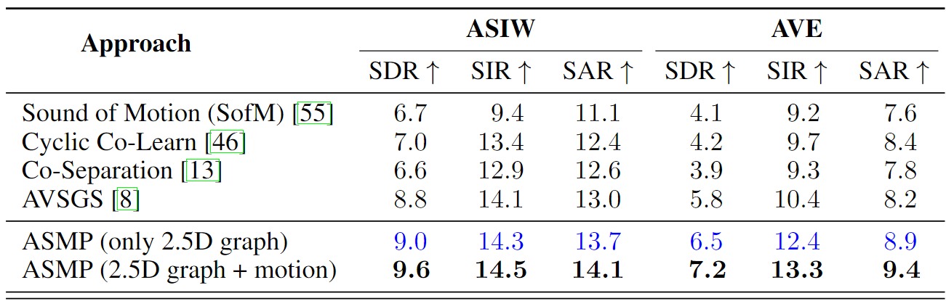
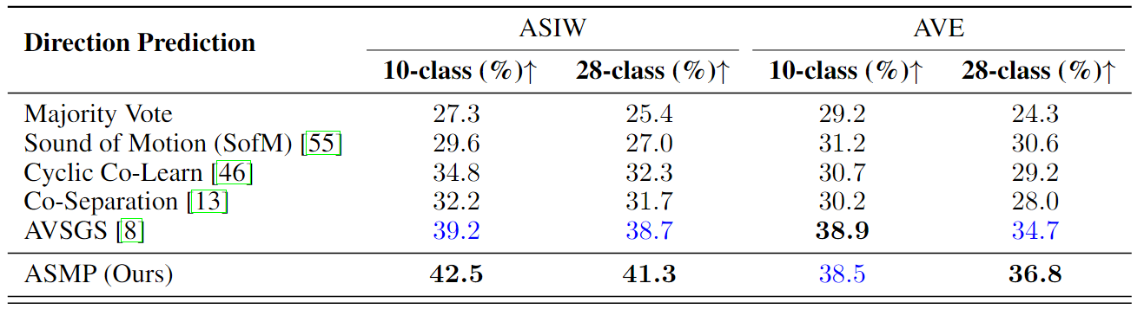
结果分析与对比
[1]
[1]
[1]CHATTERJEE M, AHUJA N, CHERIAN A. Learning audio-visual dynamics using scene graphs for audio source separation[C/OL]//KOYEJO S, MOHAMED S, AGARWAL A, et al. Advances in Neural Information Processing Systems 35: Annual Conference on Neural Information Processing Systems 2022.

Slide 10
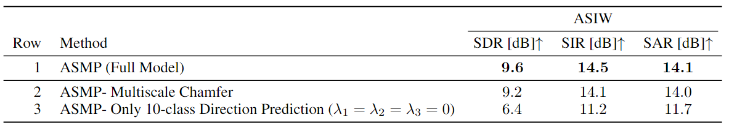
结果分析与对比
[1]
[1]CHATTERJEE M, AHUJA N, CHERIAN A. Learning audio-visual dynamics using scene graphs for audio source separation[C/OL]//KOYEJO S, MOHAMED S, AGARWAL A, et al. Advances in Neural Information Processing Systems 35: Annual Conference on Neural Information Processing Systems 2022.

Slide 11
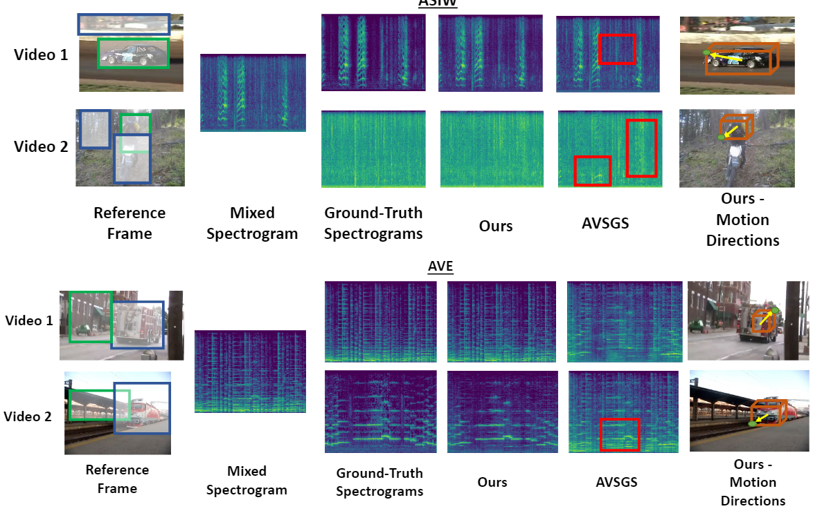
结果分析与对比
[1]
[1]CHATTERJEE M, AHUJA N, CHERIAN A. Learning audio-visual dynamics using scene graphs for audio source separation[C/OL]//KOYEJO S, MOHAMED S, AGARWAL A, et al. Advances in Neural Information Processing Systems 35: Annual Conference on Neural Information Processing Systems 2022.

Slide 12
04
PART FOUR
总结

Slide 13
总结
本文提出了一种新颖的算法，称为ASMP，利用视觉场景几何来诱导混合音频信号中的语义成分更好的分离。该算法通过使用场景图数据结构将伪三维线索融入到音频分离管道中，从而实现视觉引导下的音频源分离。此外，文章还提出了一个预测声音来源方向的新任务，并使用这种方法提高了源分离的效果。ASMP在两个具有挑战性的“野外”数据集上展示了最先进的性能，这表明了其在其他音频-视觉问题上的潜在应用，包括遮挡推理和视频生成。

Slide 14
汇报完毕，感谢聆听
汇报人：孙世宇
汇报时间：2024-07-18

